Slide 1

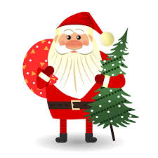
LINGUA E TRADUZIONE PORTOGHESE I
Dipartimento di Scienze Giuridiche, del Linguaggio, dell’Interpretazione e della Traduzione
Prof.ssa Nancy Lemos Dos Reis| nancy.lemosdosreis@units.it

Slide 2
Sumário da aula n°15 e n°16
_________– feira, 06 (___________) de dezembro de 2021
Revisão da aula anterior – presente do indicativo verbos regulares em –ar, pronomes interrogativos, verbo ter
Outros números
Presente do indicativo verbos regulares em –er
Estar a + infinitivo
Exercícios.
Ditado
Tpc’s

Slide 3
Revisão pronomes interrogativos

Slide 4
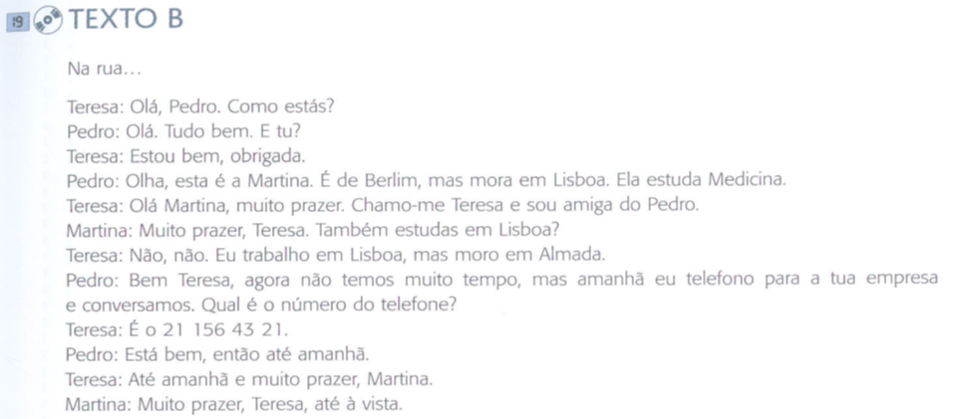


Slide 5
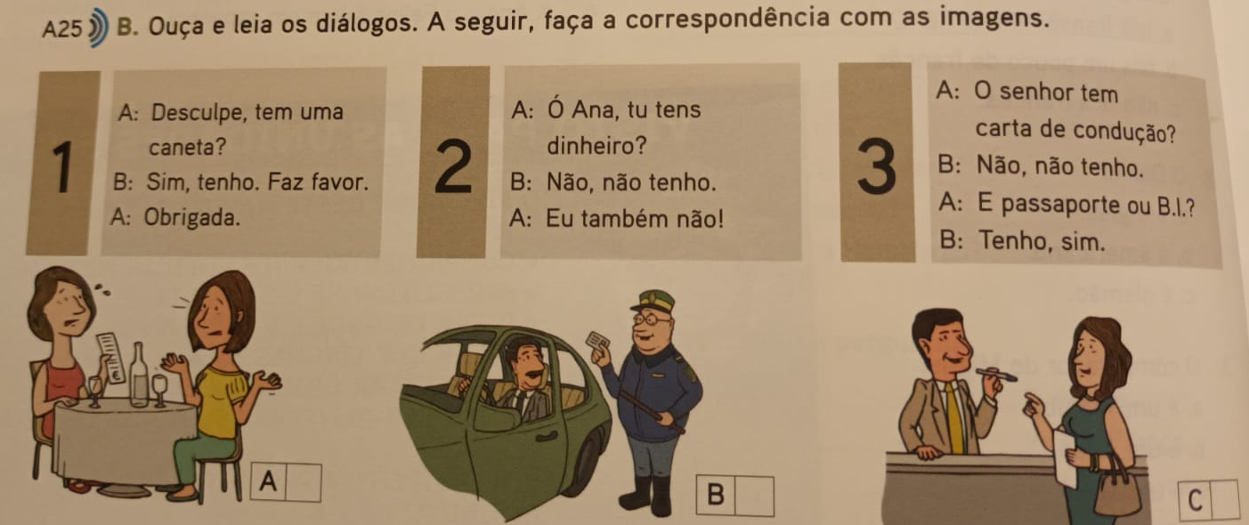
Revisão do verbo TER
Fonte: Passaporte para português 1 – página 32 – unidade 5

Slide 6
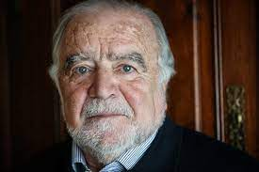
Lisboa Ainda - Manuel Alegre
Lisboa não tem beijos nem abraços
não tem risos nem esplanadas
não tem passos
nem raparigas e rapazes de mãos dadas
tem praças cheias de ninguém
ainda tem sol mas não tem
nem gaivota de Amália nem canoa
sem restaurantes, sem bares, nem cinemas
ainda é fado ainda é poemas
fechada dentro de si mesma ainda é Lisboa
cidade aberta
ainda é Lisboa de Pessoa alegre e triste
e em cada rua deserta
ainda resiste.
20 de março de 2020 - Manuel Alegre
Manuel Alegre
Poemas de Manuel Alegre http://users.isr.ist.utl.pt/~cfb/VdS/alegre.html

Slide 7
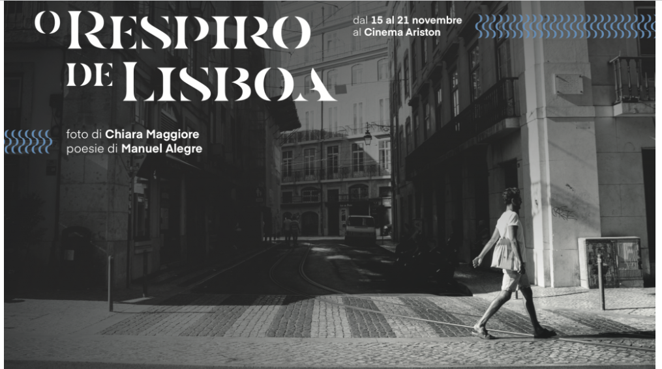
Mostra virtual
Para saber mais: https://www.olalisboa.it/o-respiro-de-lisboa

Slide 8
Relembrando- Presente do indicativo, verbos regulares em -ar
Fonte: Gramática Ativa 1- página 14

Slide 9
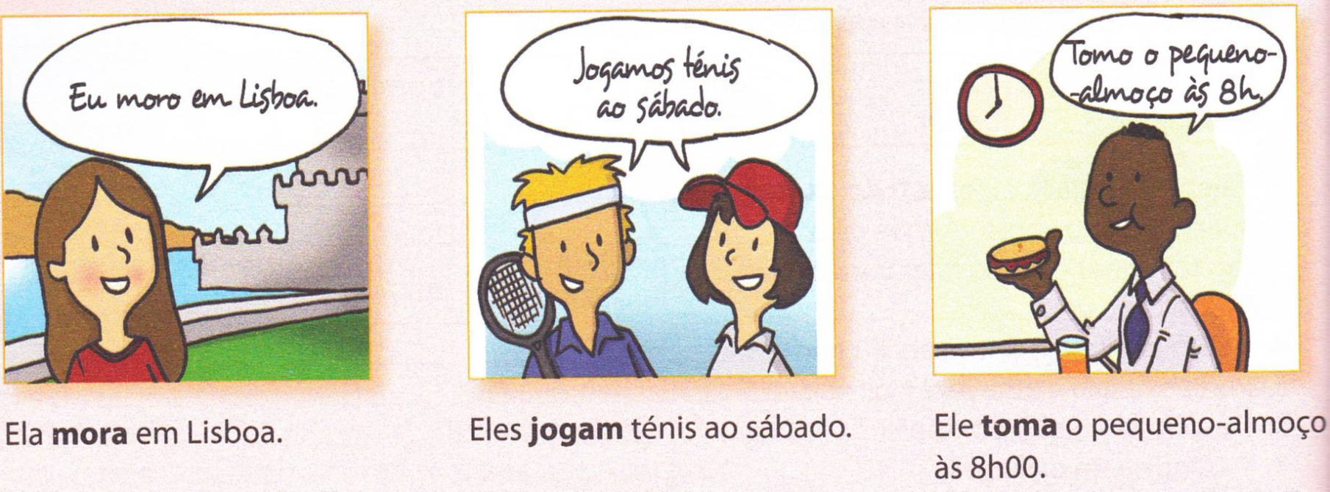
Exemplos morar, jogar, tomar
Fonte: Gramática Ativa 1- página 14

Slide 10
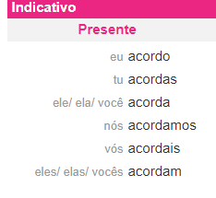
Rotinas diárias
Verbo ACORDAR : Svegliarsi (ITA)
Levantar-se: Alzarsi (ITA)
Verbo DEITAR: coricarsi, stendersi (ITA)
Estar deitado: disteso, sdraiato (ITA)
1ª Conjugação – ar – Verbos Regulares
eu levanto-me
tu levantas-te
ele levanta-se
nós levantamo-nos
vós levantais-vos
eles levantam-se
Verbo Levantar-> Levantar-se
Conjugação do verbo acordar
eu chamo-me
tu chamas-te
ele chama-se
nós chamamo-nos
vós chamais-vos
eles chamam-se
Verbo Chamar-> Chamar-se
eu deito-me
tu deitas-te
ele deita-se
nós deitamo-nos
vós deitais-vos
eles deitam-se
Verbo Deitar-> Deitar-se
Fonte: Priberam – Dicionário de língua portuguesa online

Slide 11
Que línguas falas? Verbo falar (-ar)
Eu falo ________________________
Tu falas russo
Ela fala português e alemão
Nós falamos __________ (2) línguas
Vocês falam __________ (1) língua
ATENÇÃO!!

Slide 12
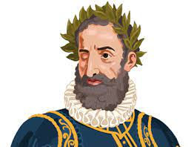
Verbo namorar (-ar)
“Meteu o nariz onde não devia!
“Luís Vaz de Camões poeta zarolho tanto namorou que ficou sem um olho”
Zarolho (ITA) = com un occhio solo, che è guercio, o stràbico
Luís Vaz de Camões
Fonte ilustração: https://www.behance.net/tatianaandersen

Slide 13
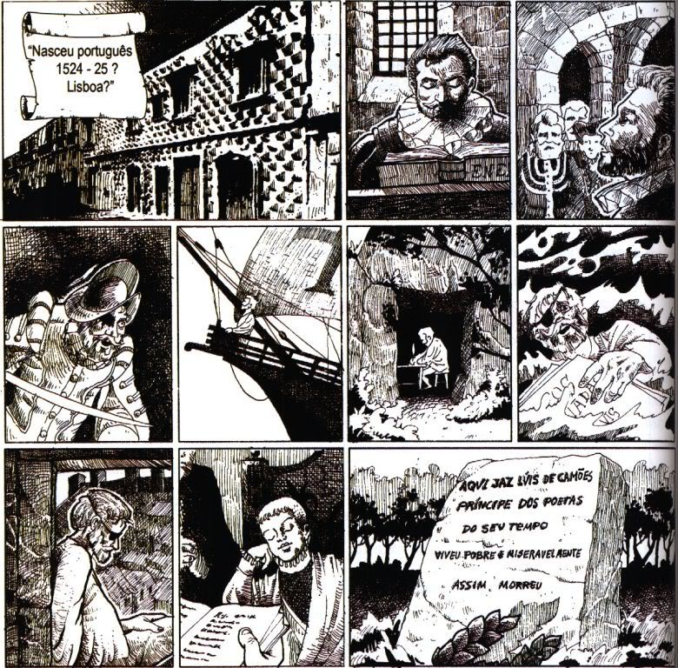
Luís de Camões (1524-1580) foi um poeta português. Autor do poema Os Lusíadas, uma das obras mais importantes da literatura portuguesa, que celebra os feitos marítimos e guerreiros de Portugal. É o maior representante do Classicismo Português.
Inspirado em A Eneida, de Virgílio, Camões narra fatos heroicos da história de Portugal, em particular a descoberta do caminho marítimo para as Índias por Vasco da Gama. No poema, Camões mescla fatos da História Portuguesa a intrigas dos deuses gregos, que procuram ajudar ou atrapalhar o navegador.
Luís de Camões morreu em Lisboa, Portugal, no dia 10 de junho 1580, em absoluta pobreza. Em 1594, Dom Gonçalo Coutinho, mandou esculpir uma lápide com os dizeres: "Aqui jaz Luís de Camões, Príncipe dos Poetas do seu tempo. Viveu pobre e assim morreu”.
Banda desenhada: in Das palavras aos actos, Ed. Asa, 2007

Slide 14
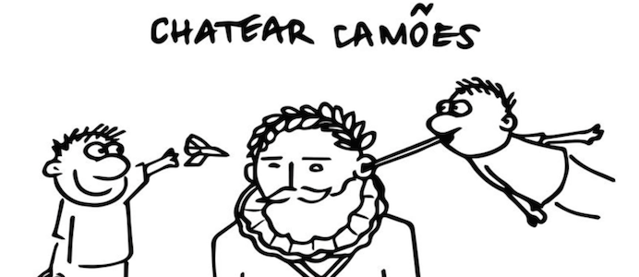
Expressão idiomática
Uma expressão idiomática que significa algo como "deixa-me em paz“ ou “vai ver se estou na esquina” – lasciami stare! (ITA)

Slide 15


Verbo poupar (-ar)
Presente (Indicativo)
Eu poupo
Tu poupas
ele/ela poupa
Nós poupamos
Vós poupais
eles/elas poupam
Risparmiare (ITA)

Slide 16
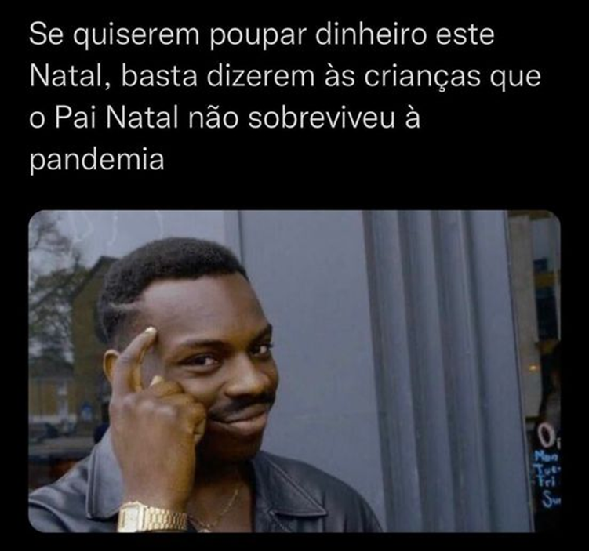

Rir é o melhor remédio
Modi di dire quando siamo senza soldi ☹️

Slide 17
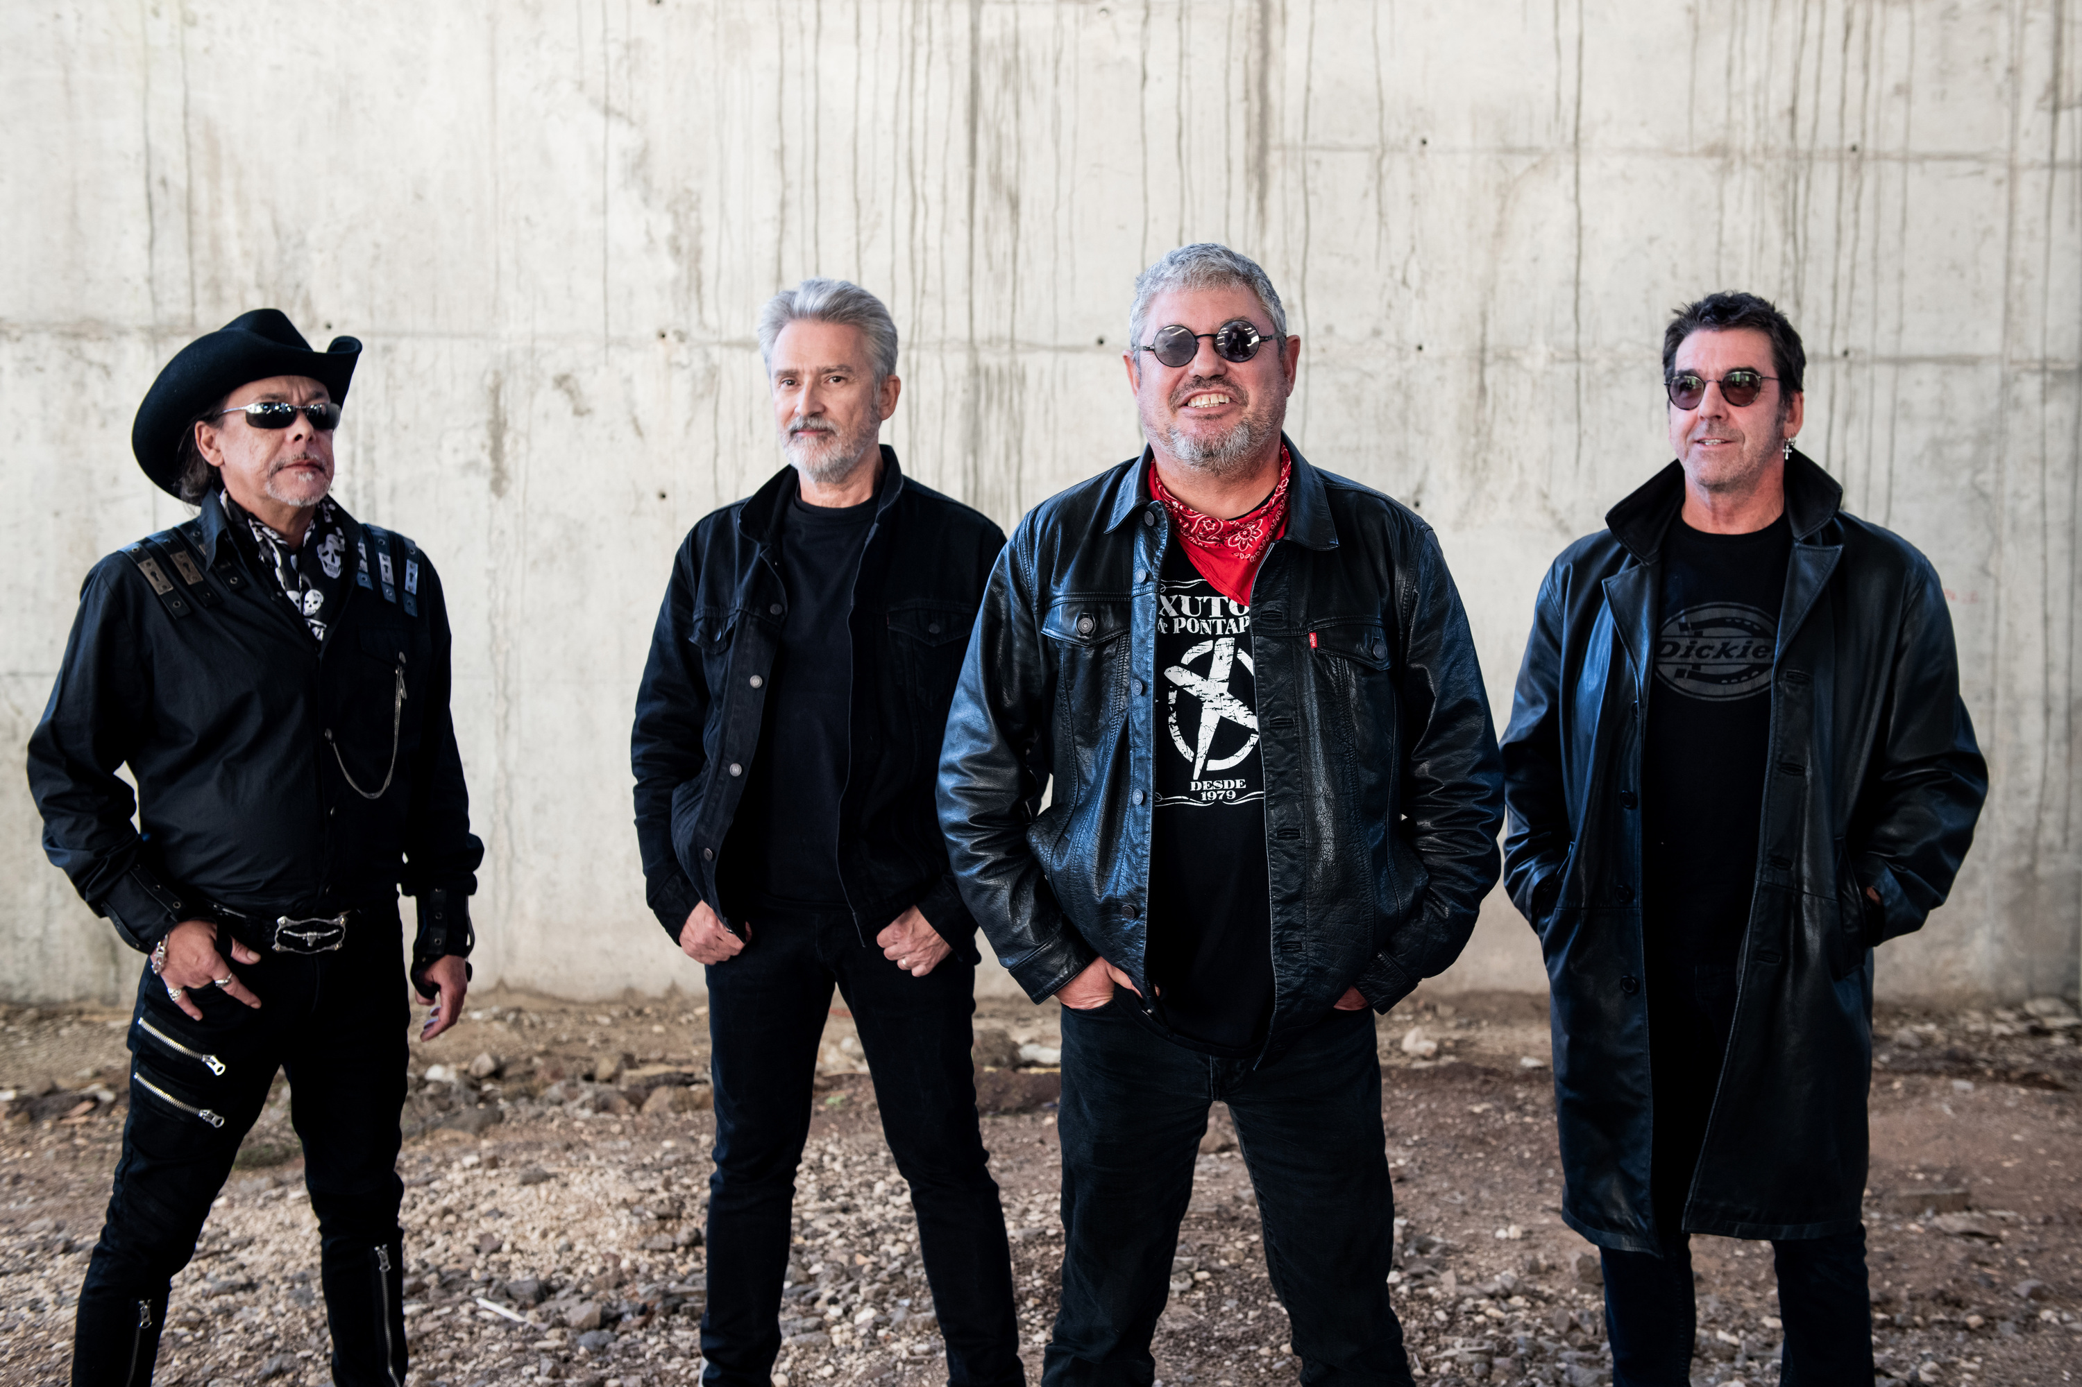

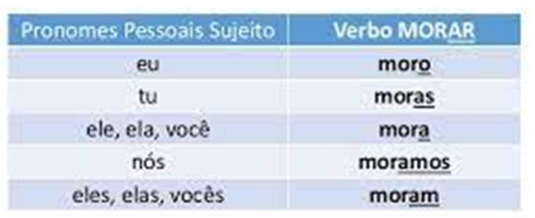

Verbo morar (-ar)
A Minha Casinha - Xutos & Pontapés
As saudades que eu já tinha
Da minha alegre casinha
Tão modesta quanto eu
Meu Deus como é bom morar
Modesto primeiro andar
A contar vindo do céu
As saudades que eu já tinha
Da minha alegre casinha
Tão modesta quanto eu
Meu Deus como é bom morar
Modesto primeiro andar
A contar vindo do céu
As saudades que eu já tinha
Da minha alegre casinha
Tão modesta quanto eu
Meu Deus como é bom morar
Modesto primeiro andar
A contar vindo do céu
La ra la la la la la la
La ra la la la la la la
As saudades que eu já tinha
Da minha alegre casinha
Tão modesta quanto eu
Meu Deus como é bom morar
Modesto primeiro andar
A contar vindo do céu
Do céu
Do céu
Do céu
Não te esqueças de clicar no botão!
Sabias que… os Xutos & Pontapés fizeram uma publicidade para a série de Netflix “La Casa de Papel”?

Slide 18
Números ordinais
1 º Primeiro
2º Segundo
3 º Terceiro
4 º Quarto
5 º Quinto
6 º sexto
7 º Sétimo
8 º Oitavo
9 º Nono
10 º Décimo
11 º décimo primeiro
12 º décimo segundo
13 º décimo terceiro
14 º décimo quarto
15 º Décimo Quinto
16 º décimo sexto
17 º décimo sétimo
18 º Décimo Oitavo
19 º décimo nono
20 º vigésimo
21 º vigésimo primeiro
...
30 º trigésimo
40 º Quadragésimo
50 º Quinquagésimo
60 º sexagésimo
70 º setuagésimo
80 º octogésimo
90 º nonagésimo
100 º centésimo
200 º ducentésimo
300 º tricentésimo
…
1000 º milésimo
É útil para saber para saber quantos andares tem um prédio, em que lugar ficamos numa classificação, no desporto e em diferentes listas!
Ver a ficha dos números das aulas anteriores!

Slide 19
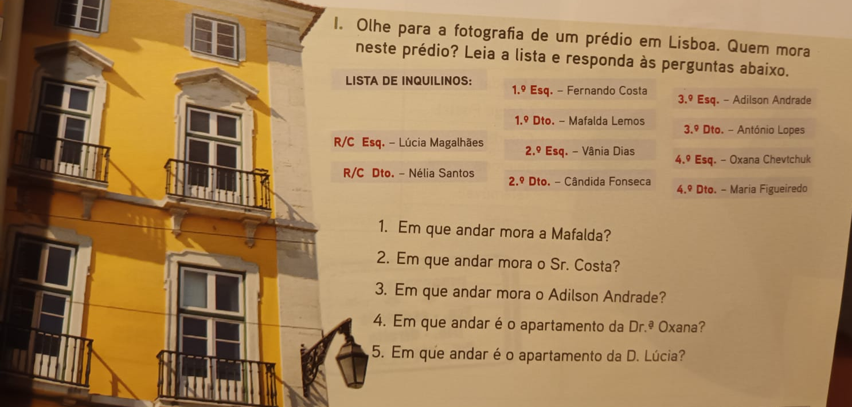
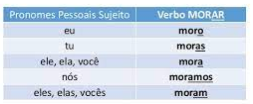
Exercício - Verbo morar (-ar)
Fonte: Passaporte para português 1 – página 37 – unidade 6

Slide 20
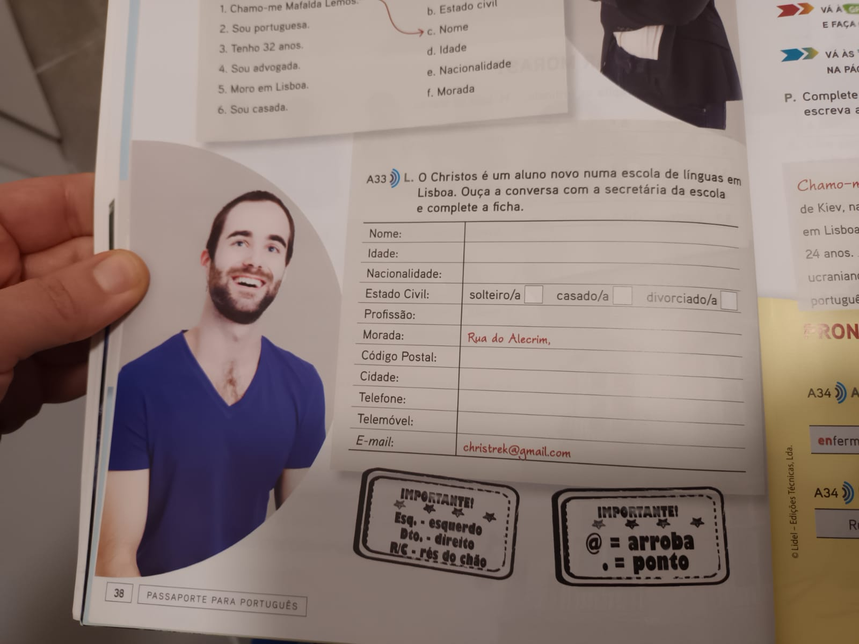
Exercício
Fonte: Passaporte para português 1 – página 38 – unidade 6

Slide 21

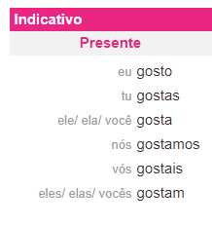
Verbo gostar (-ar)
Para conjugar os verbos! https://dicionario.priberam.org/conjugar/gostar

Slide 22
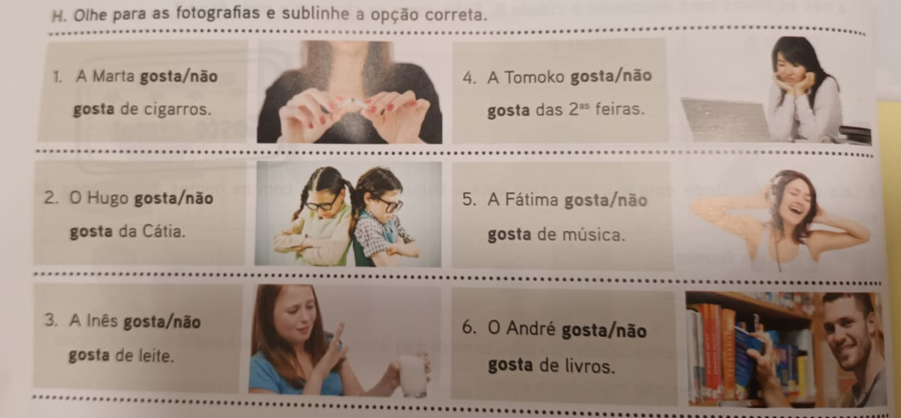
Gostas disto? Sim gosto/ Não gosto
Fonte: Passaporte para português 1 – página 42 – unidade 7

Slide 23
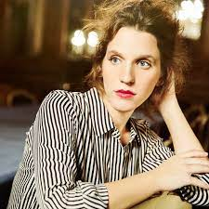
Luísa Sobral - João
Eu saio da escola sempre à mesma hora
Vejo o João que sai também
Já me fiz de distraída, sorri meio atrevida
Mas o João ainda assim finge que não vê
Todas na escola gostam do João
Propõem namorar num papel com sim ou não
Sei que é difícil com tanta escolha assim
Que vai fazer o João gostar de mim
Sou a mais bonita e nunca sou escolhida
Quando fazem equipas para o futebol
Se alguém fica doente entro p'ra suplente
E fico sentadinha a apanhar sol
Todas na escola gostam do João
Propõem namorar num papel com sim ou não
Sei que é difícil com tanta escolha assim
Que vai fazer o João gostar de mim
Todas na escola gostam do João
Propõem namorar num papel com sim ou não
Sei que é difícil com tanta escolha assim
Que vai fazer o João gostar de mim
O João olhar para mim
O João gostar de mim
Ele está a olhar para mim
Sabias que… a Luísa Sobral é a irmã do vencedor do Festival da Eurovisão 2016 o Salvador Sobral?

Slide 24
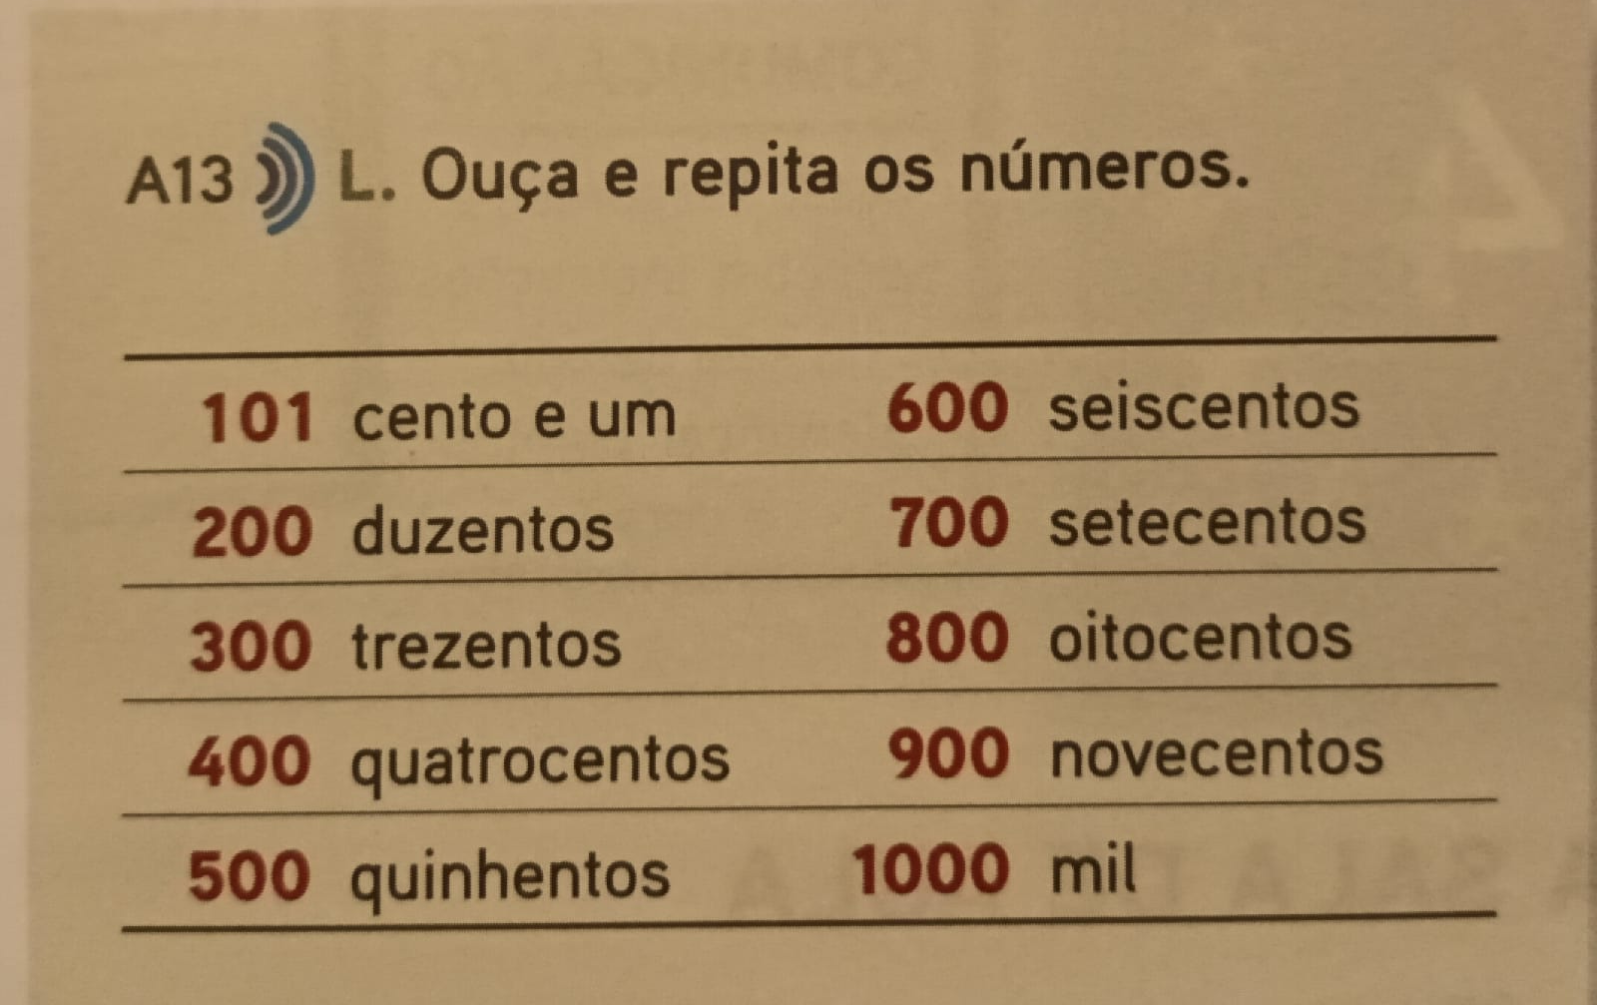

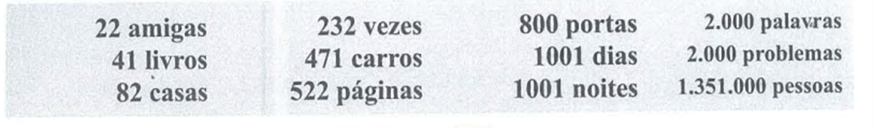
Outros números

Slide 25
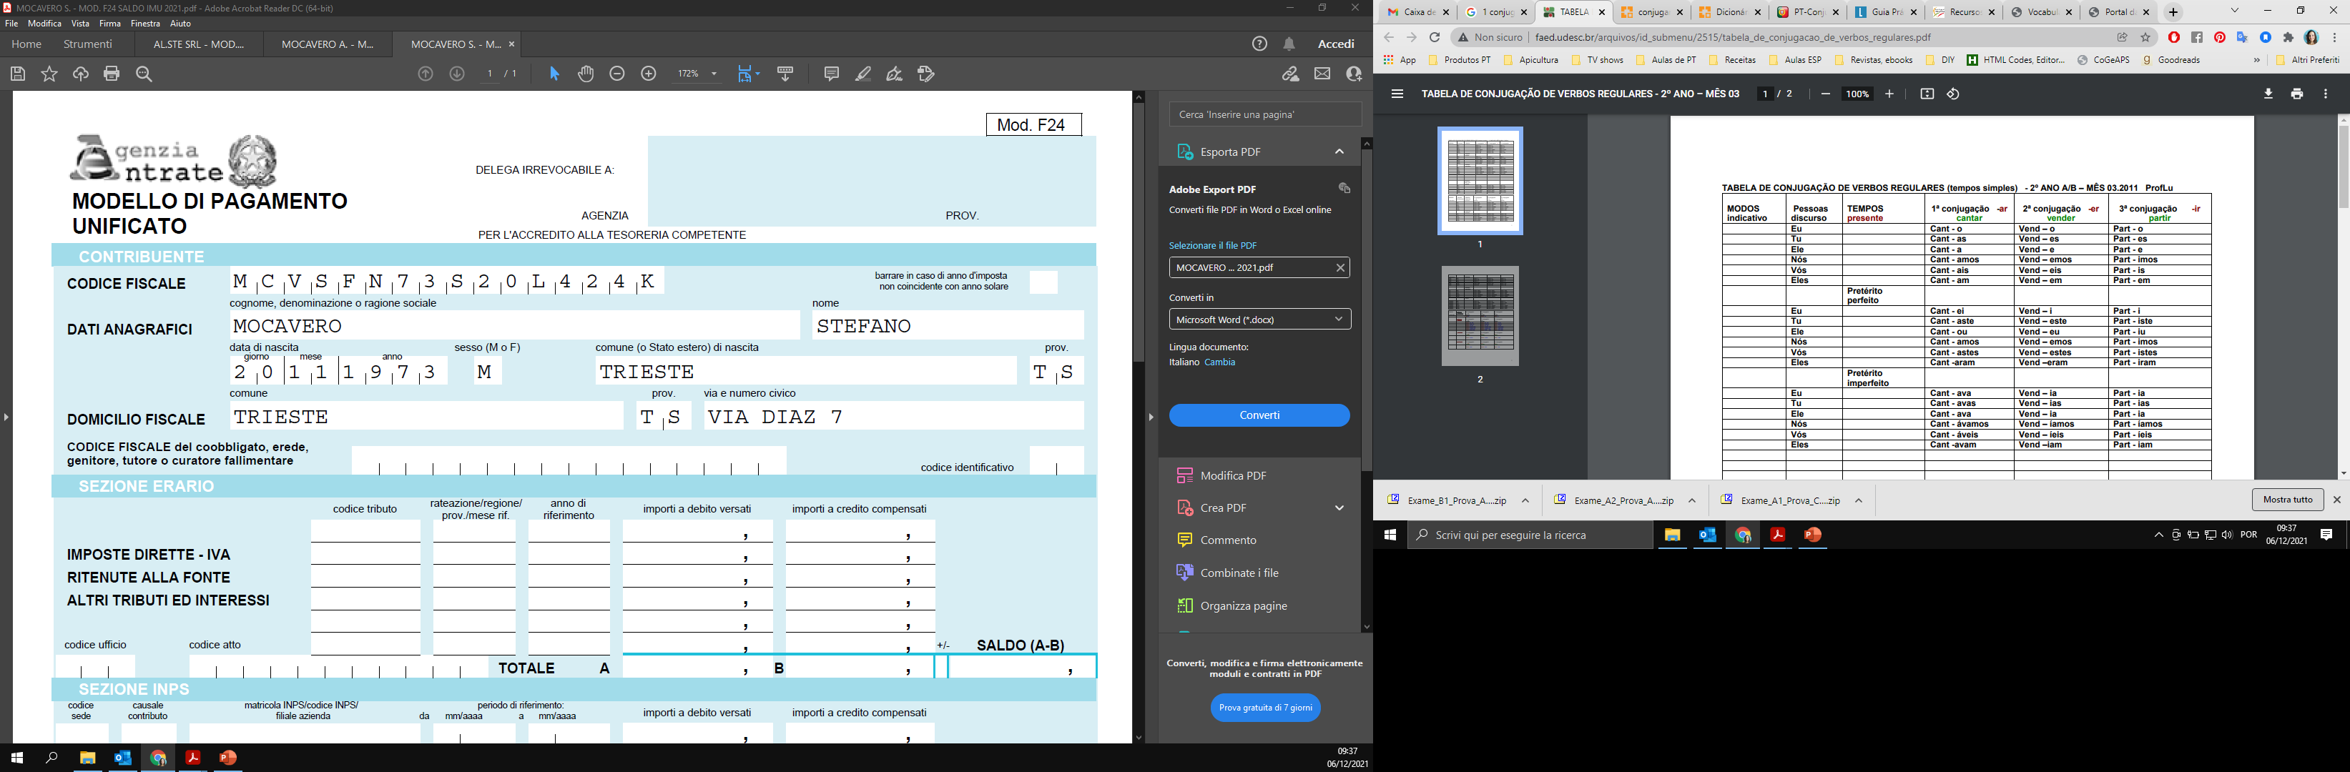
Presente do indicativo, verbos regulares em –ar, -er, -ir

Slide 26

Expressões idiomáticas
Se non lo sapevate adesso lo sapete (ITA)
😂

Slide 27
Presente do indicativo, verbos regulares em -er
Fonte: Gramática Ativa 1- página 16

Slide 28
Exemplos viver, compreender, chover

Slide 29
Exemplos descer, beber, aprender

Slide 30
Conjugação Perifrásica
Na conjugação perifrástica, os verbos apresentam-se conjugados com os auxiliares estar, ir, andar, começar, acabar, vir, haver, ter, etc.
Esta conjugação existe para exprimir várias ideias acessórias da ação enunciada pelo verbo; duração, realização próxima, realização gradual, obrigação etc.
Os verbos auxiliares empregam-se nas diversas categorias verbais e são seguidos do infinitivo ou do gerúndio, precedidos ou não de preposição.
Exemplos:
João pode sair do hospital ainda hoje. Verbo auxiliar + infinitivo
Depois de refletir, ela acabou por mudar de curso. Verbo auxiliar + preposição + verbo principal no infinitivo
Estou começando a entender melhor o mundo. Verbo auxiliar + gerúndio do verbo principal

Slide 31
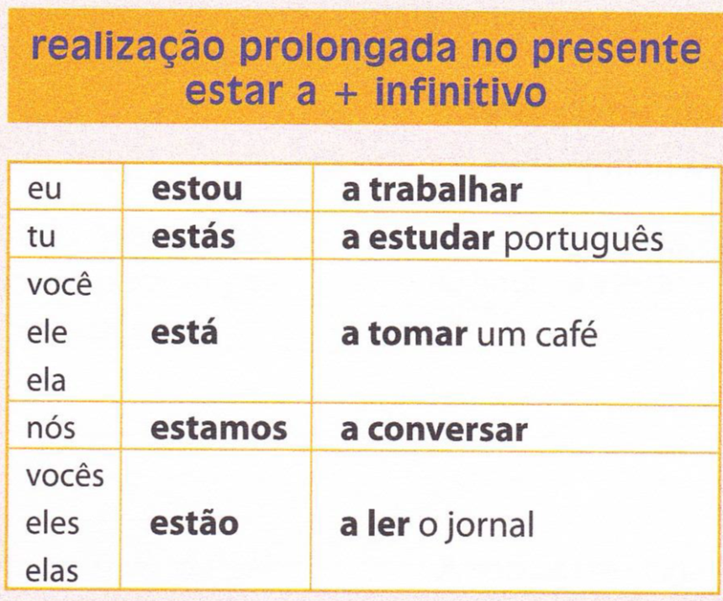
Estar a + infinitivo
Fonte: Gramática Ativa 1- página 12

Slide 32
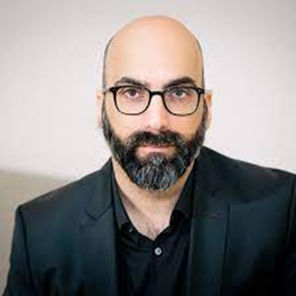

Ditado – continuação do texto aula 11 e 12
“V ivo num lugar quente. A gente aqui tem muitos mosquitos e encontra borboletas nas flores. No verão abrem-se as janelas mas colocam-se redes. Ficamos a ver tudo coado por essa brancura. Também há gatos soltos e outros dentro das casas. Os gatos soltos são os nossos. Eles entram no quintal e levam os restos. Andam em beiras estreitas. Todos os gumes são estradas para eles. Sabem não cair e, quando caem, sabem cair.
Alguns casais de bichos também são de pinguim homem com pinguim homem ou de golfinho mulher com golfinho mulher. Mas eu nunca vi e não tenho provas. Nunca sequer vi um pinguim ou um golfinho e fico triste por isso.
Os gatos são casais misturados. Eu acho. Não são fiéis. Os cachorros também não. São fiéis aos donos mas, entre si, não namoram com muito cuidado.
A minha mãe explica que o amor também é namorar com cuidado”.

Slide 33

Momento de Leitura

Slide 34
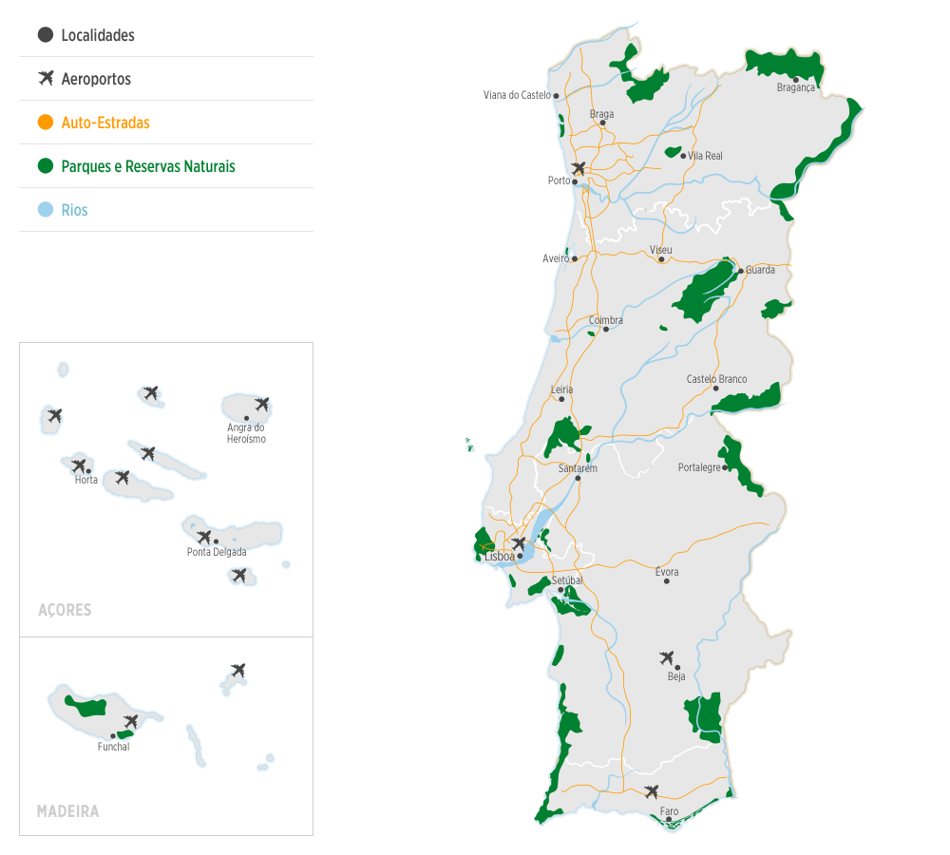
GEOGRAFIA
Portugal está situado no extremo sudoeste da Europa e inclui os arquipélagos da Madeira e dos Açores no Oceano Atlântico. No continente europeu, o território português ocupa uma área de 88.889 km2 (com 218 km de largura, 561 km de comprimento, 832 km de costa atlântica e 1.215 km de fronteira terrestre com Espanha).
Situado no Oceano Atlântico, entre o continente europeu e o norte-americano, o arquipélago dos Açores tem uma área de 2.355 km2 e é constituído por nove Ilhas - São Miguel e Santa Maria no Grupo Oriental, Terceira, Graciosa, São Jorge, Pico e Faial no Grupo Central, e Flores e Corvo no Grupo Ocidental. As ligações com Portugal continental são asseguradas por via aérea, em cerca de 2 horas de voo.
O Arquipélago da Madeira com uma área de 741 km2, está situado no Oceano Atlântico a cerca de 500 kms da costa africana e 1000 kms do continente europeu (1h30 de voo para Lisboa). É constituído pelas Ilhas da Madeira e de Porto Santo, e pelas ilhas inabitadas das Desertas e Selvagens (que são Áreas de Reserva Natural).
Fonte: Turismo de Portugal

Slide 35
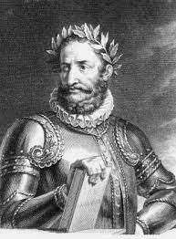
Para saber mais …
https://www.olalisboa.it/articoli-in-portoghese/porque-dia-de-portugal

Slide 36
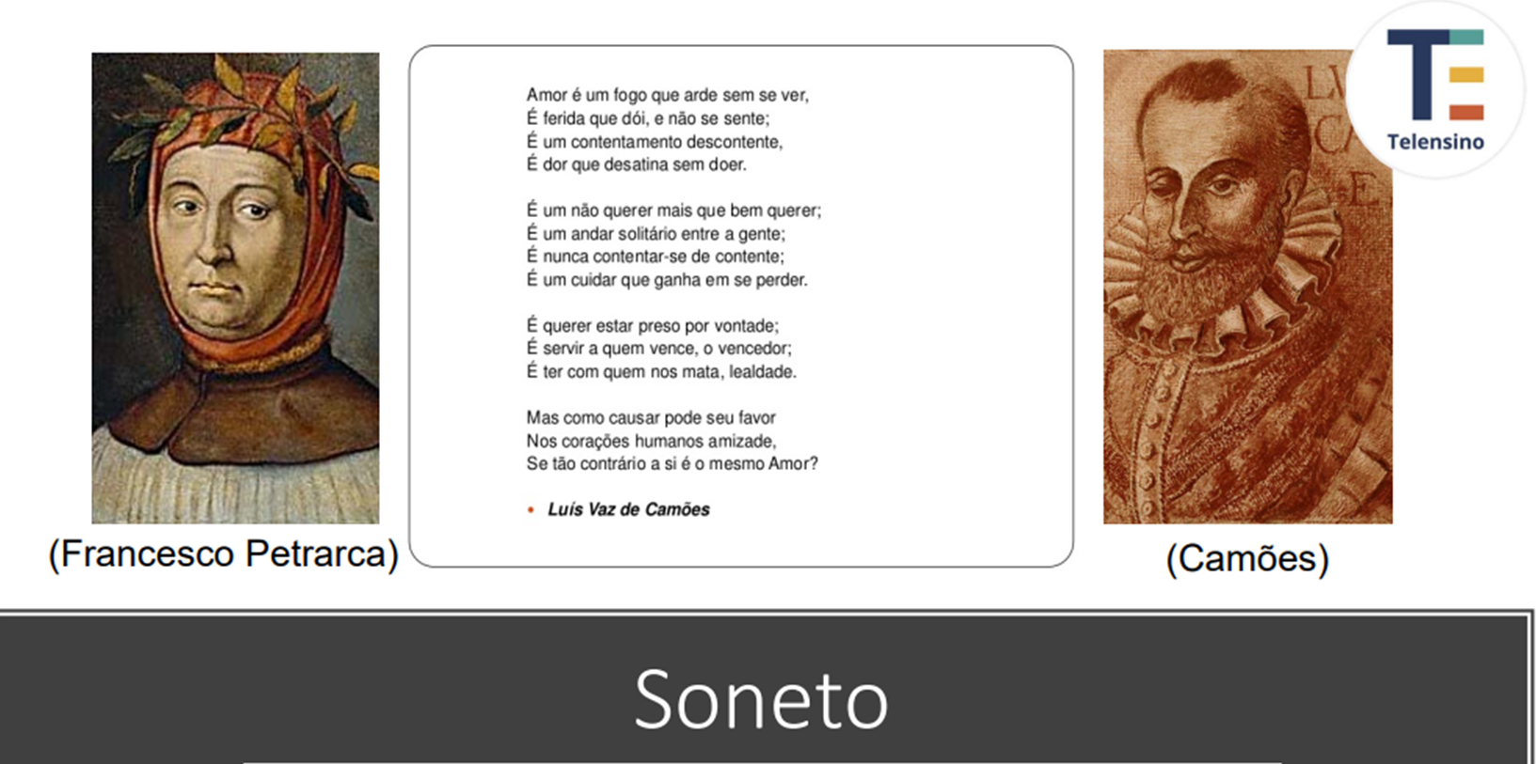
Il sonetto Voi ch’ascoltate in rime sparse il suono, uno dei più importanti della produzione letteraria di Francesco Petrarca.
Fonte: https://aia.madeira.gov.pt/images/files/telensino/PORT10_Aula1_23abril.pdf

Slide 37
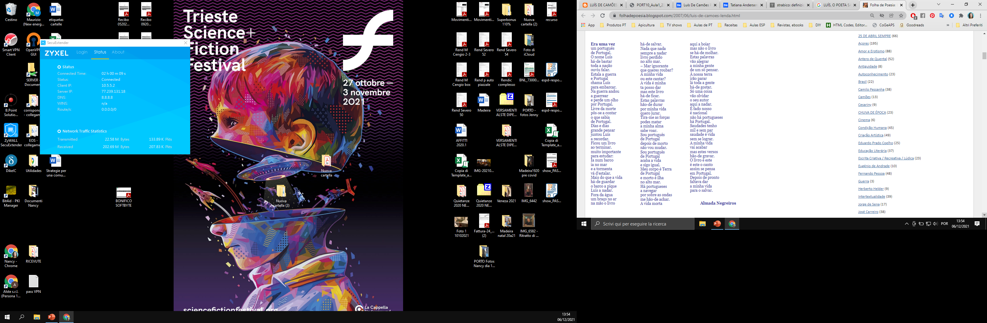
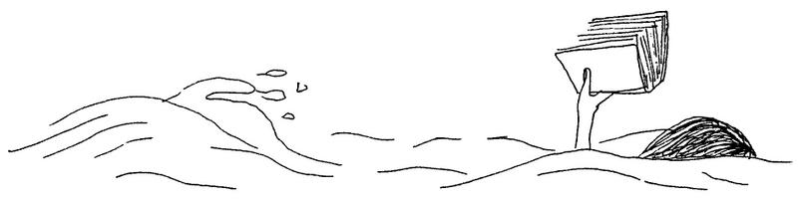
LUÍS, O POETA SALVA A NADO O POEMA

Slide 38
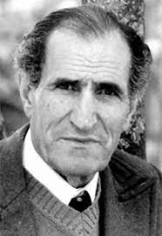
"Nem tenho versos, cedro desmedido
Da pequena floresta portuguesa!
Nem tenho versos, de tão comovido
Que fico a olhar de longe tal grandeza.
Quem te pode cantar, depois do Canto
Que deste à pátria, que to não merece?
O sol da inspiração que acendo e que levanto
Chega aos teus pés e como que arrefece.
Chamar-te génio é justo, mas é pouco.
Chamar-te herói, é dar-te um só poder.
Poeta dum império que era louco,
Foste louco a cantar e louco a combater.
Sirva, pois, de poema este respeito
Que te devo e professo,
Única nau do sonho insatisfeito
Que não teve regresso!"
Camões, Miguel Torga
Miguel Torga

Slide 39

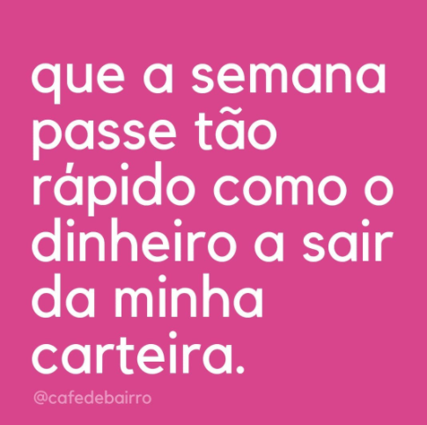

Obrigada pela vossa atenção!
E bom San Nicoló para todos!
Espero que tenham gostado.
Façam perguntas!

